Slide 1






TUỔI NGỰA
TẬP ĐỌC – LỚP 4

Slide 2













KHỞI ĐỘNG
- Hãy đọc bài: Cánh diều tuổi thơ
+ Cánh diều đã mang đến cho tuổi thơ điều gì?
+ Cánh diều khơi gợi những ước mơ đẹp của tuổi thơ.

Slide 3
KHỞI ĐỘNG
- Hãy đọc bài: Cánh diều tuổi thơ
+ Nêu nội dung bài.
Bài văn nói lên niềm vui sướng và những khát vọng tốt đẹp mà trò chơi thả diều mang lại cho lứa tuổi nhỏ.

Slide 4

KHÁM PHÁ
12 con giáp

Slide 5













Slide 6
Thứ tư ngày 15 tháng 12 năm 2021
Tập đọc
Tiết 30: Tuổi ngựa
Xuân Quỳnh

Slide 7

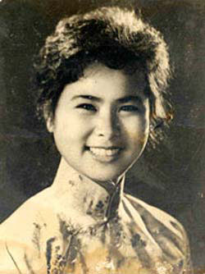
Xuân Quỳnh: (1942-1988), làng La Khê, huyện Hoài Đức, tỉnh Hà Tây (nay thuộc Hà Nội). Bà là nhà thơ nữ xuất sắc trong nền thơ hiện đại Việt Nam. Năm 2001 bà được tặng Giải thưởng Nhà nước về văn học nghệ thuật.

Slide 8
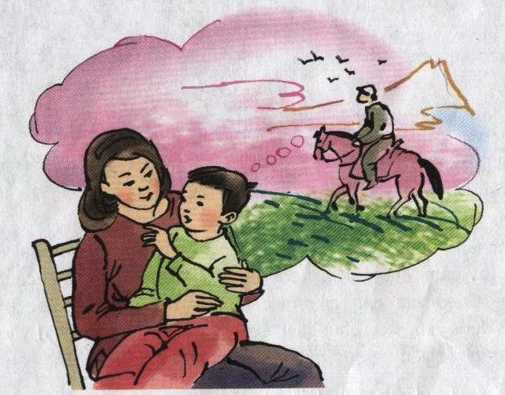
Thứ tư ngày 15 tháng 12 năm 2021
Tập đọc
Tuổi ngựa

Slide 9
Tuổi ngựa
- Mẹ ơi, con tuổi gì ?
- Tuổi con là tuổi Ngựa
Ngựa không yên một chỗ
Tuổi con là tuổi đi…
Ngựa con sẽ đi khắp
Trên những cánh đồng hoa
Lóa màu trắng hoa mơ
Trang giấy nguyên chưa viết
Con làm sao ôm hết
Mùi hoa huệ ngạt ngào
Gió và nắng xôn xao
Khắp đồng hoa cúc dại.
- Mẹ ơi, con sẽ phi
Qua bao nhiêu ngọn gió
Gió xanh miền trung du
Gió hồng vùng đất đỏ
Gió đen hút đại ngàn
Mấp mô triền núi đá…
Con mang về cho mẹ
Ngọn gió của trăm miền.
Tuổi con là tuổi Ngựa
Nhưng mẹ ơi, đừng buồn
Dẫu cách núi cách rừng
Dẫu cách sông cách biển
Con tìm về với mẹ
Ngựa con vẫn nhớ đường.
( Xuân Quỳnh)

Slide 10
Luyện đọc
Bài thơ được chia thành 4 khổ thơ
Khổ thƠ 1 : 4 dòng đầu
Khổ thơ 2 : 8 dòng tiếp theo
Khổ thƠ 3: 8 dòng tiếp theo
Khổ thƠ 4: 6 dòng cuối

Slide 11
Luyện đọc
Toàn bài đọc với giọng dịu dàng, hào hứng, khổ 2, 3 đọc nhanh hơn và trải dài thể hiện ước vọng lãng mạng của cậu bé. Khổ 4: tình cảm, thiết tha, lắng lại ở hai dòng kết bài thể hiện cậu bé rất yêu mẹ, đi đâu cũng nhớ mẹ, nhớ đường về với mẹ.

Slide 12

Đọc nối tiếp
Tuổi ngựa
- Mẹ ơi, con tuổi gì ?
- Tuổi con là tuổi Ngựa
Ngựa không yên một chỗ
Tuổi con là tuổi đi…
Ngựa con sẽ đi khắp
Trên những cánh đồng hoa
Lóa màu trắng hoa mơ
Trang giấy nguyên chưa viết
Con làm sao ôm hết
Mùi hoa huệ ngạt ngào
Gió và nắng xôn xao
Khắp đồng hoa cúc dại.
- Mẹ ơi, con sẽ phi
Qua bao nhiêu ngọn gió
Gió xanh miền trung du
Gió hồng vùng đất đỏ
Gió đen hút đại ngàn
Mấp mô triền núi đá…
Con mang về cho mẹ
Ngọn gió của trăm miền.
Tuổi con là tuổi Ngựa
Nhưng mẹ ơi, đừng buồn
Dẫu cách núi cách rừng
Dẫu cách sông cách biển
Con tìm về với mẹ
Ngựa con vẫn nhớ đường.
( Xuân Quỳnh)

Slide 13

LUYỆN ĐỌC
đen hút
lóa
-
mấp mô
-
trăm miền
-
triền núi

Slide 14
Câu:
- Mẹ ơi, con tuổi gì ?
- Tuổi con là tuổi Ngựa
Ngựa không yên một chỗ
Tuổi con là tuổi đi…

Slide 15
Tìm hiểu bài
1a. Bạn nhỏ trong bài thơ tuổi gì?
Bạn nhỏ trong bài thơ tuổi ngựa

Slide 16
Tìm hiểu bài
1b. Mẹ bảo tuổi ấy tính nết như thế nào?
Tuổi ngựa không chịu ở yên một chỗ, là tuổi thích đi.

Slide 17
Tìm hiểu bài
2. Ngựa con đã theo ngọn gió rong chơi những đâu?
Ngựa con rong chơi khắp nơi: Qua miền trung du xanh ngắt, qua những cao nguyên đất đỏ, những rừng đại ngàn đến triền núi đá.

Slide 18
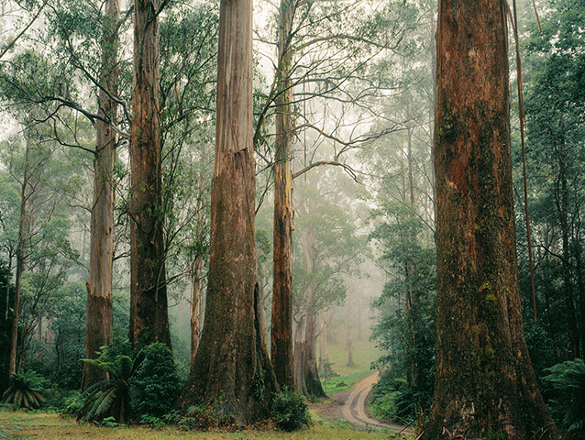
Đại ngàn
Là rừng lớn, có nhiều cây to, lâu đời.

Slide 19
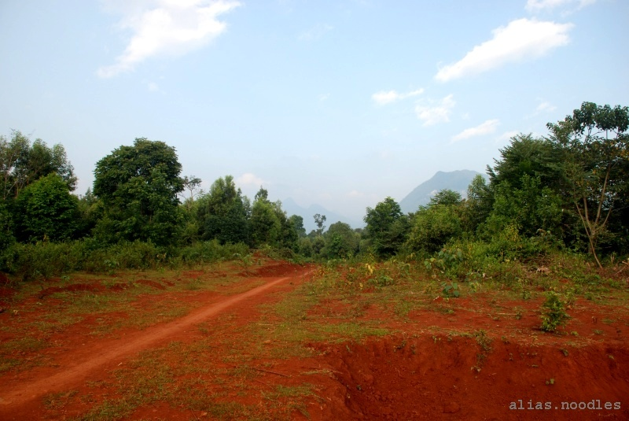
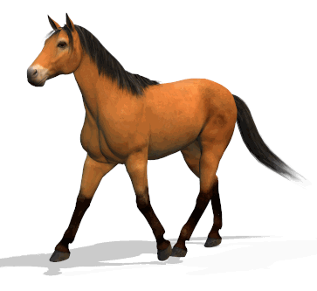
Gió hồng vùng đất đỏ

Slide 20
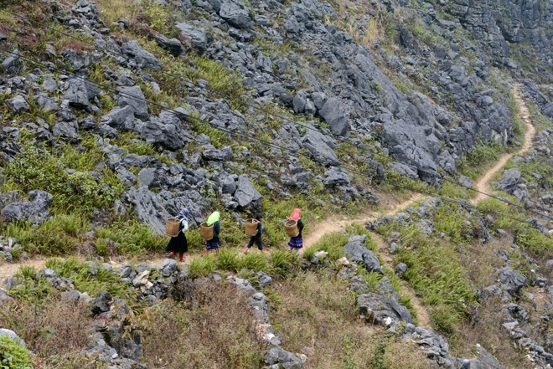
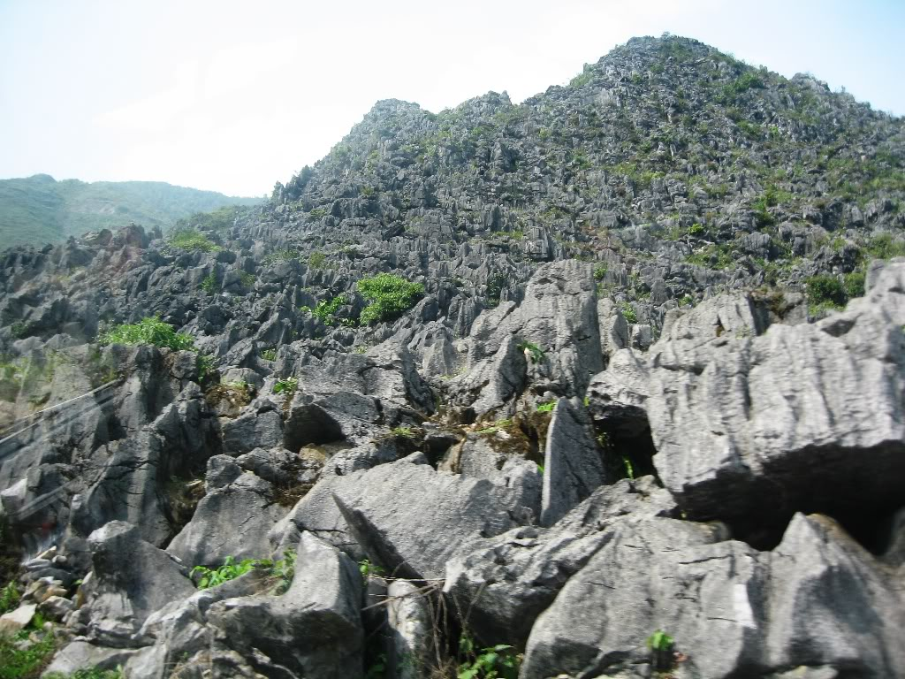
Mấp mô triền núi đá…

Slide 21
Tìm hiểu bài
3. Điều gì đã hấp dẫn ngựa con trên những cánh đồng hoa?
Màu sắc trắng loá của hoa mơ, hương thơm ngạt ngào của hoa huệ, gió và nắng xôn xao trên cánh đồng tràn ngập hoa cúc dại.

Slide 22
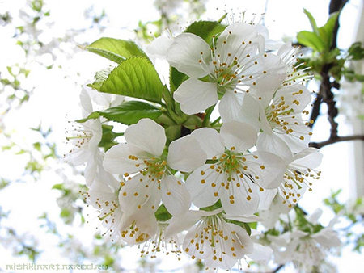
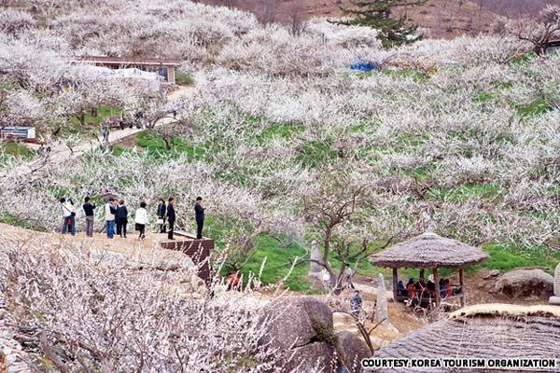
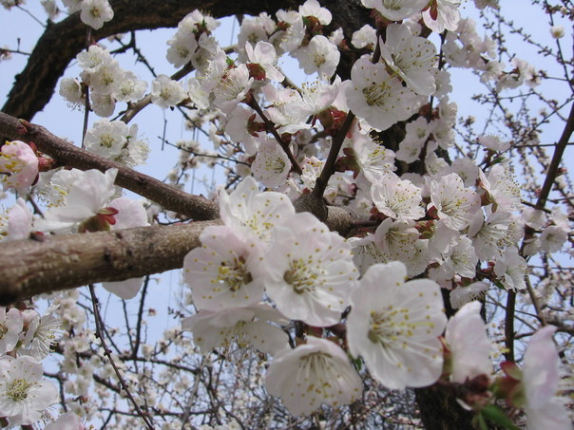
Lóa màu trắng hoa mơ

Slide 23
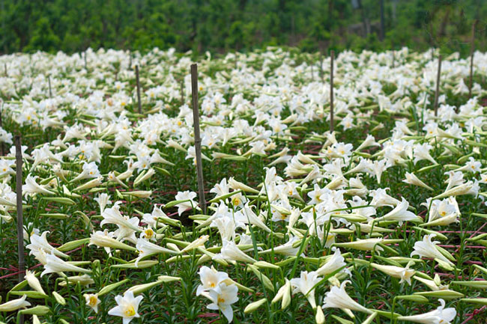
Mùi hoa huệ ngạt ngào

Slide 24
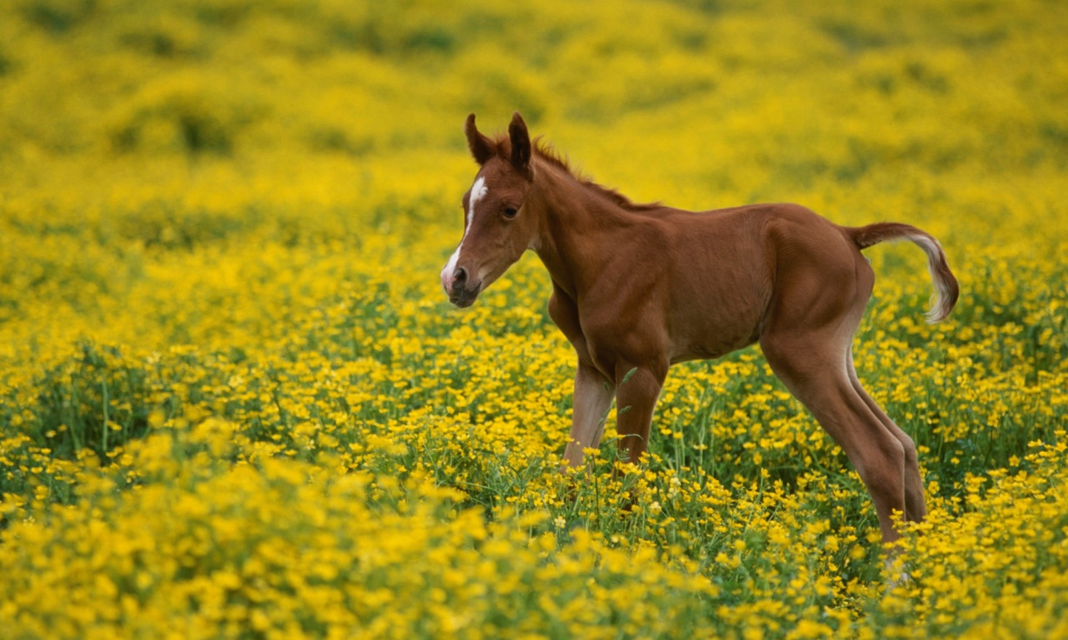
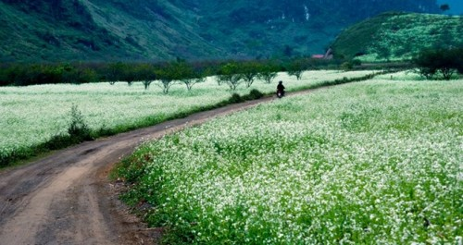
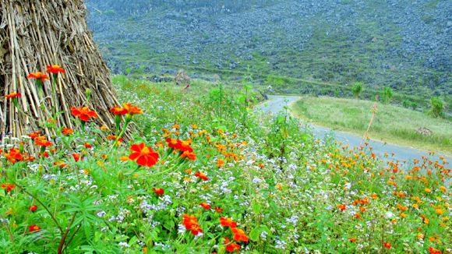
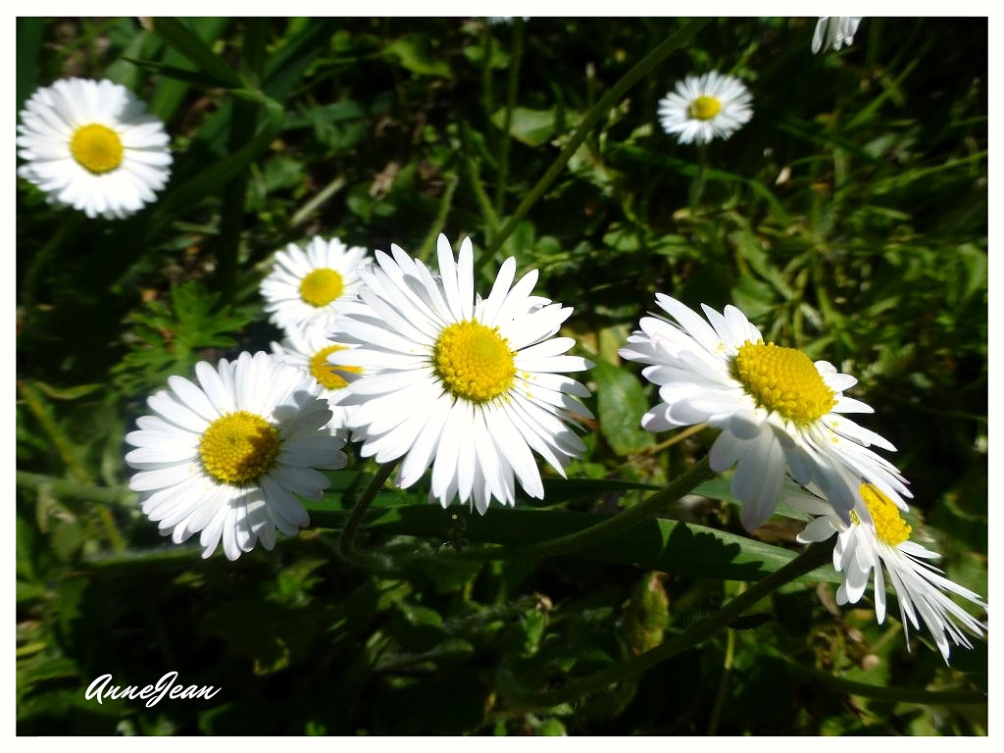
Khắp đồng hoa cúc dại.

Slide 25
Tìm hiểu bài
4. Ngựa con đã nhắn nhủ điều gì?
Tuổi con là tuổi đi nhưng mẹ đừng buồn, dù đi xa cách núi, cách rừng, cách sông, cách biển con cũng nhớ tìm đường về với mẹ.

Slide 26
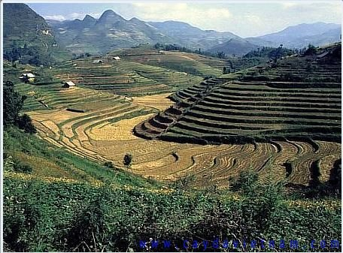
Gió xanh miền trung du

Slide 27
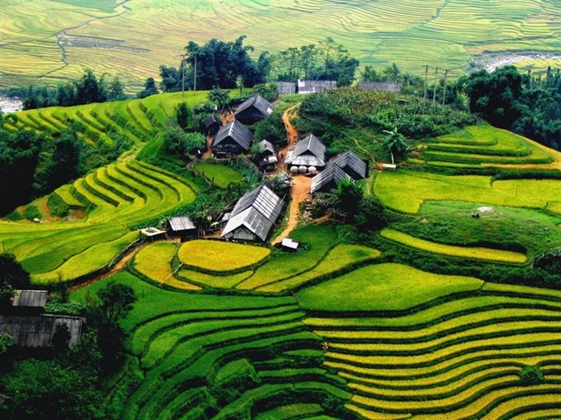


Slide 28


Tìm hiểu bài
Nội dung bài thơ:
Qua bài thơ ta thấy cậu bé tuổi Ngựa thích bay nhảy, thích du ngoạn nhiều nơi nhưng cậu yêu mẹ, đi đâu cũng nhớ đường về với mẹ

Slide 29
LUYỆN TẬP – THỰC HÀNH
Luyện đọc diễn cảm
- Mẹ ơi,/con sẽ phi/
Qua bao nhiêu / ngọn gió/
Gió xanh/ miền trung du/
Gió hồng/ vùng đất đỏ
Gió đen hút/ đại ngàn
Mấp mô/ triền núi đá…
Con mang về/ cho mẹ
Ngọn gió của/ trăm miền.

Slide 30
Thi ĐỌC
TIÊU CHÍ NHẬN XÉT
Đọc đúng, to, rõ ràng.
Đọc trôi chảy, lưu loát, đúng nhịp thơ.

Slide 31





VẬN DỤNG- NỐI TIẾP
Liên hệ, giáo dục:
- Nếu là chú ngựa con trong bài, em sẽ nhắn nhủ mẹ điều gì?
- Vẽ bức tranh minh hoạ cho bài thơ

Slide 32
Vận dụng
Cậu bé trong bài là người thế nào?
Cha mẹ là người sinh ra và nuôi ta khôn lớn. Bổn
phận làm con ta phải biết hiếu thảo với ông bà, cha
mẹ. Bạn nhỏ trong bài thơ “Tuổi ngựa” là một tấm
gương chúng ta cần học tập về tình yêu thương cha
mẹ. Dù đi bất cứ nơi đâu cũng nhớ về cha mẹ, hướng
về cội nguồn.

Slide 33

VẬN DỤNG- NỐI TIẾP
- Đọc lại bài tập đọc nhiều lần cho người thân, bạn bè nghe.
- Đọc và tìm hiểu nội dung của bài: Kéo co trang 155

Slide 34
VẬN DỤNG- NỐI TIẾP
Tạm
Tạm
biệt
các
em
Chúc các em luôn mạnh khỏe
và học tốt

